Slide 1

LẬP TRÌNH
Lê Thanh Nhân
HÀNH TRÌNH KHỞI TỪ ĐAM MÊ

Slide 2
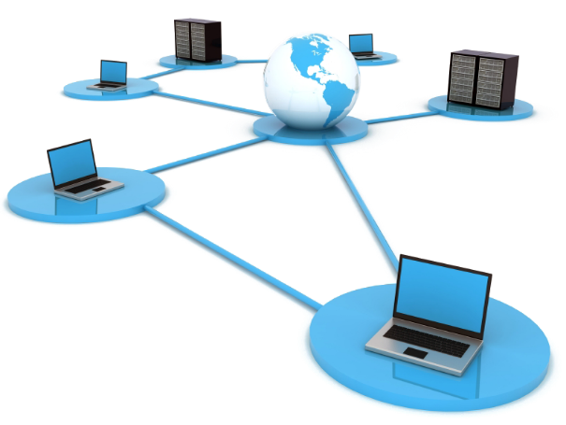
Nội dung
1
  Lập trình là gì?
2
  Quy trình phát triển phần mềm;
3
  Ý tưởng đến từ đâu?
4
  Lập trình một Calculator bỏ túi.
Tham khảo https://www.w3schools.com/html

Slide 3





Chuẩn bị
Web browser

Slide 4

Lập trình là gì?
Coding
Viết mã
Programming
Lập trình
Algorithm
Thuật toán

Slide 5

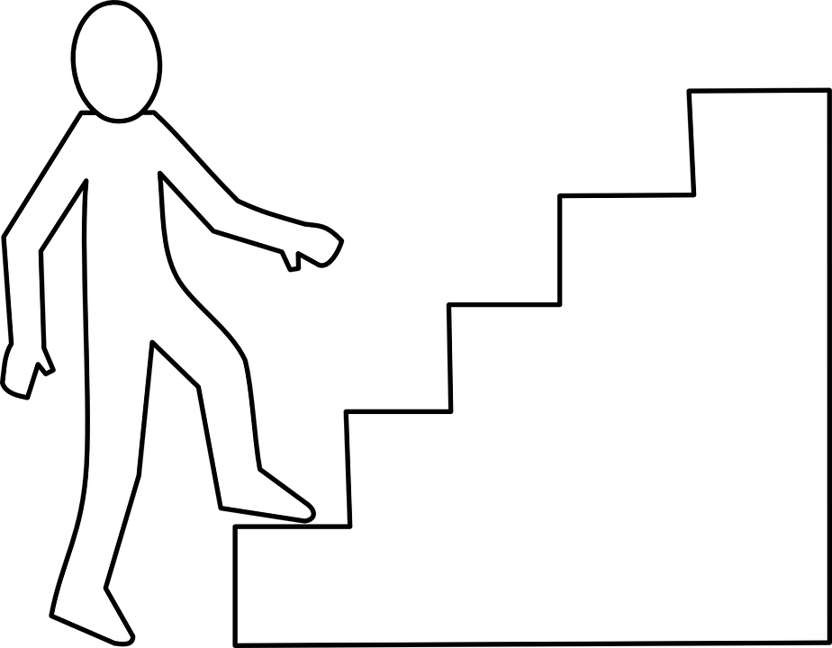

Lập trình là gì?
n
…
3
2
1

Slide 6
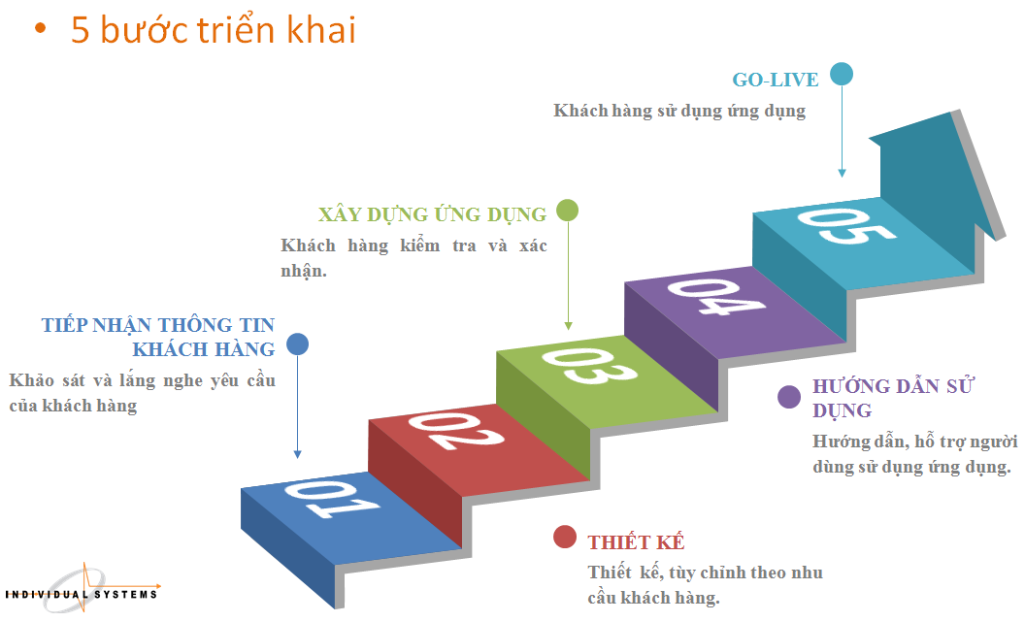
Quy trình phát triển phần mềm

Slide 7
Ý tưởng đến từ đâu?
Vấn đề của chính bạn;
Vấn đề của người thân, bạn bè;
Quan sát vấn đề xung quanh bạn

Slide 8

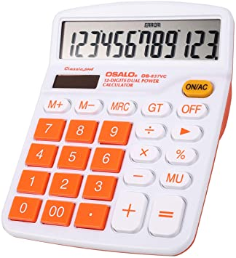


Lập trình một Calculator bỏ túi

Slide 9


Lập trình một Calculator bỏ túi | Giao diện
<input id="txtDisplay" placeholder="0" readonly>

Slide 10
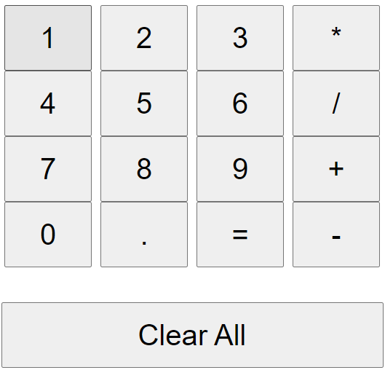
Lập trình một Calculator bỏ túi | Giao diện
<input type="button" value="1" onClick="doCal('1')">
Lưu ý:
Hãy dùng file Snippet01.txt

Slide 11
Lập trình một Calculator bỏ túi | Xử lý
<script>
function doCal(ch){
}
</script>
Lưu ý:
Hãy dùng file Snippet02.txt

Slide 12
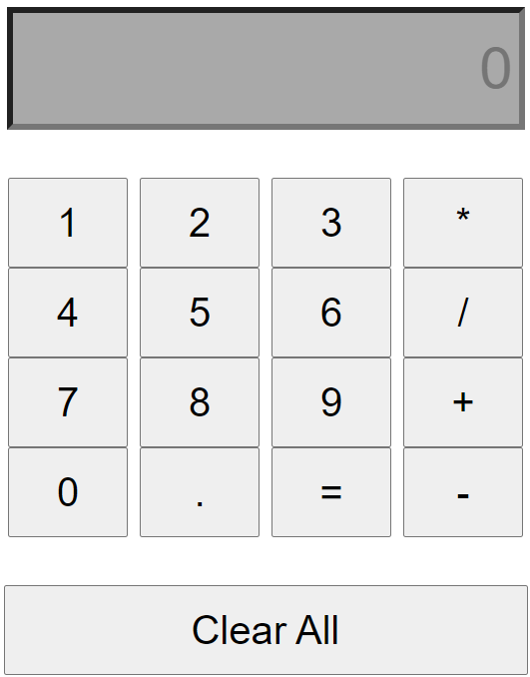

Lập trình một Calculator bỏ túi | Xử lý
Lưu về máy tính?

Slide 13
Cảm ơn
vì đã lắng nghe!

